Slide 1



Login:
Nome usuário
Nome usuário
Senha
Senha
CRIAR UMA NOVA CONTA

Slide 2

Primeira tela:
Nome usuário
Nome usuário
Senha
Senha
Repetir Senha
Repetir Senha
E-mail
E-mail

Slide 3
Quiz
Sensibilidade?
Glúten
Leite
Ovos
Amendoim
Outro
Qual?

Slide 4

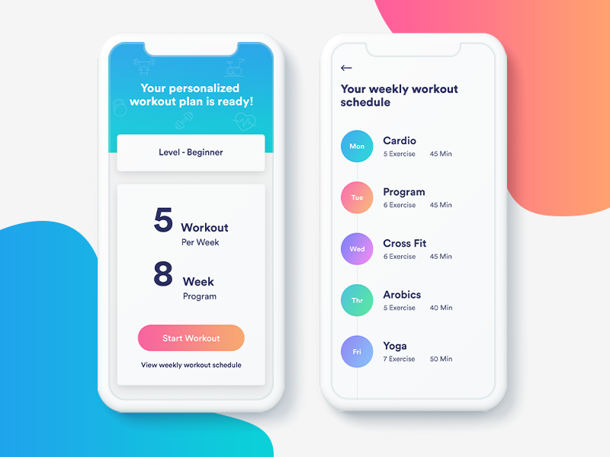
Dicas:

Slide 6
Login
Criar conta
Nome Usuário
Senha

Slide 8



Slide 9


1
1/10
10

Slide 10




1
10
Você tem sensibilidade a glúten?
Você tem sensibilidade a glúten?
Não
Sim
Não
Sim

Slide 11

Kg

Slide 13

Notificações:
Dicas:
Beba água
Beba água
Beba água
Beba água

Slide 14


Slide 15


100% orgânico

